Slide 1
GIAPPONE
LE ATTIVITA’ DI ICE-AGENZIA
a sostegno delle imprese italiane
sul mercato giapponese
Settori prioritari
Gennaio 2019

Slide 2
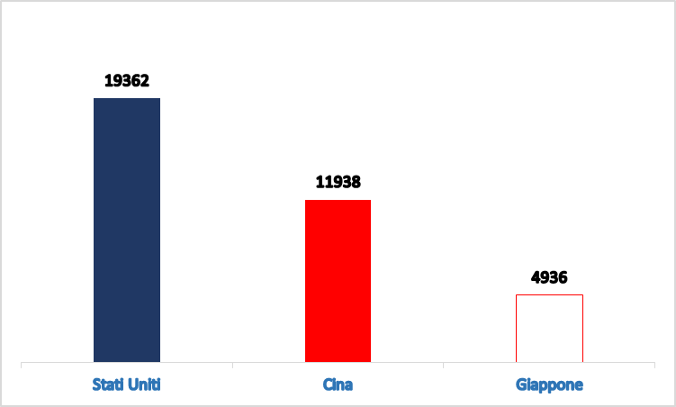
Terza economia del mondo in termini di PIL*, dopo Stati Uniti e Cina
(Miliardi di USD) *Valori preconsuntivi relativi al 2017

Slide 3
OPPORTUNITA’ PER LE AZIENDE ITALIANE
Il Giappone è un’economia matura e sofisticata e il consumatore giapponese è molto esigente.
Le aziende italiane interessate al mercato giapponese devono quindi essere in grado di garantire:
Prodotti nuovi e originali
Alta qualità
Innovazione
tecnologica
Servizi di assistenza post-vendita
e/o manutenzione anche attraverso accordi con imprese giapponesi o consociate locali

Slide 4
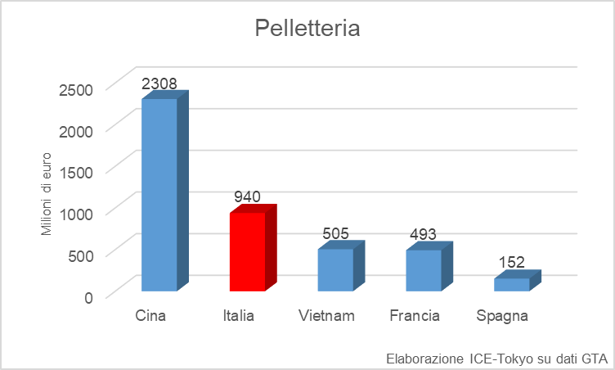
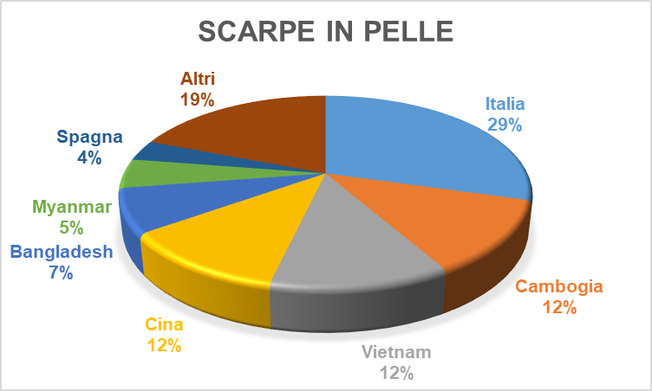
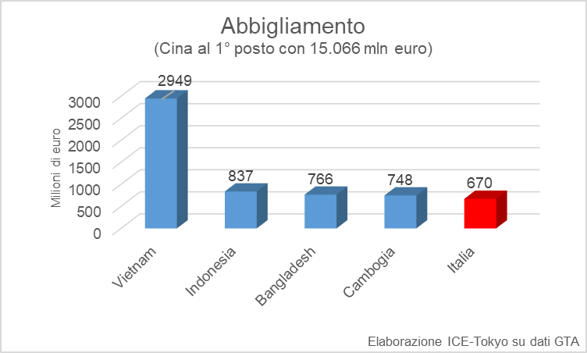
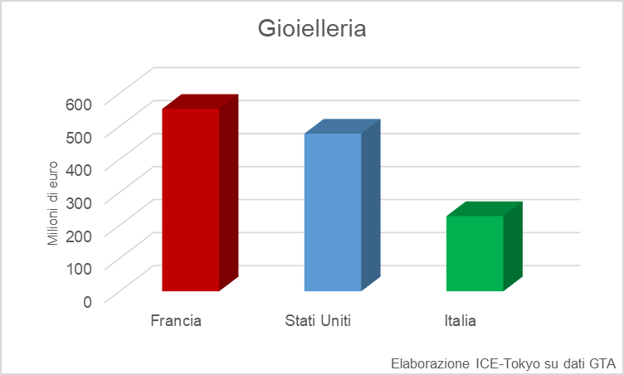
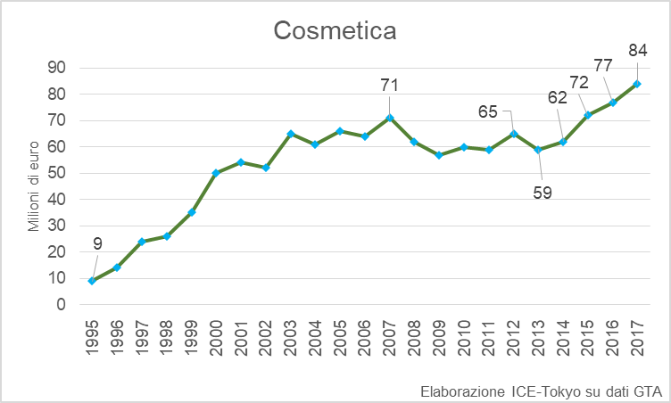
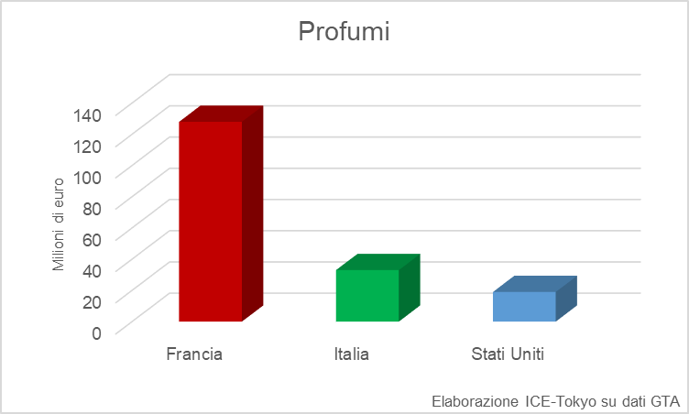
1 - MODA
Italia 2^ nei prodotti in pelle, e 1^ per scarpe in pelle (share 29%) e nei prodotti in pelle lavorata (share superiore al 38%)
6 ° esportatore di capi d’abbigliamento, 1° tra i Paesi non asiatici
Gioielleria, Italia 3^ al mondo, dopo Francia e USA (trend positivo)
Cosmetica (+9% nel 2017),
Italia 8^ (2^ nei profumi)

Slide 5
1 - MODA
ANALISI SWOT E AREE DI POSSIBILE COLLABORAZIONE
STRENGHTS
WEAKNESSES
OPPORTUNITIES
THREATS
Lunga e ricca tradizione e design raffinato (gioielleria)
Posizione consolidata nell'importazione di profumeria (cosmetici)
Mercato lontano e maturo
Alte tariffe su importazione (calzature-pellami)
Controllo qualità, rispetto tempi di consegna, difficoltà linguistica (gioielleria)
Necessità di modificare le formule degli ingredienti in prodotti destinati al mercato in base a normative giapponesi (cosmetici)
Offerta di prodotti alta qualità e/o di nicchia
Offerta di prodotti biologici/naturali (cosmetici)
Offerta di prodotti personalizzati (es. private label)
Importazione delle calzature dai paesi preferenziali (calzature)
Domanda rallentata per i prodotti «luxury» (gioielleria)
Forte presenza di grandi marchi giapponesi (cosmetici)
Prodotti di tendenza e di qualità (abbigliamento, pelletteria e calzature)
Offerta di prodotti eco-sostenibili (pellami)
SETTORI PROMETTENTI
INIZIATIVE ICE-TOKYO
al 3/2018
- Abbigliamento
- Pelletteria
- Calzature
- Pellami
- Gioielleria
- Cosmetici
Organizzazione eventi:
Moda Italia & Shoes from Italy
Evento su pelle conciata vegetale
Partecipazione a IJT
Missioni operatori e/o giornalisti: Micam/ Mipel, Lineapelle, Vicenzaoro, Oroarezzo, Tarì
Cosmoprof
Filo, Milano Unica, Pitti, Sposaitalia, White, The One, Modaprima ecc.

Slide 6
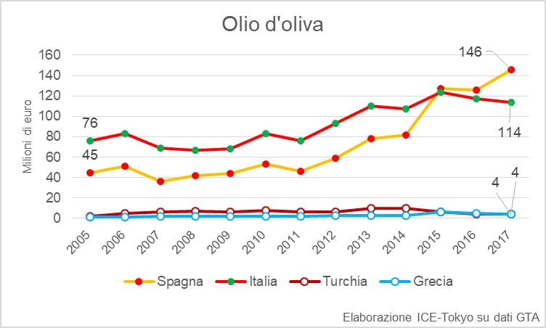
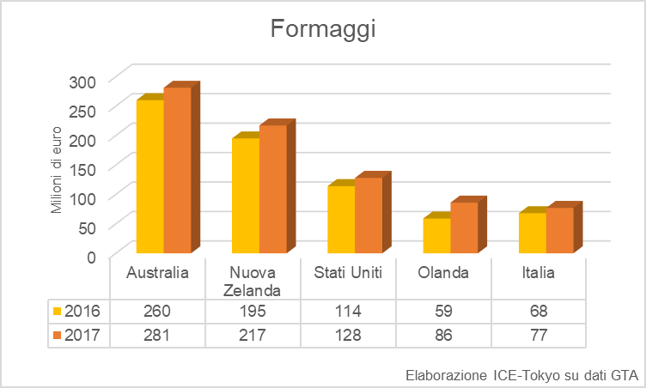
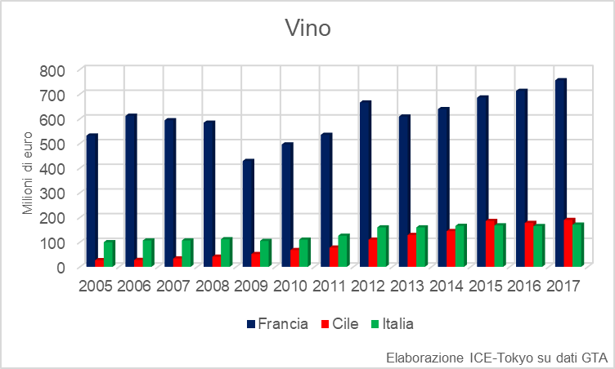
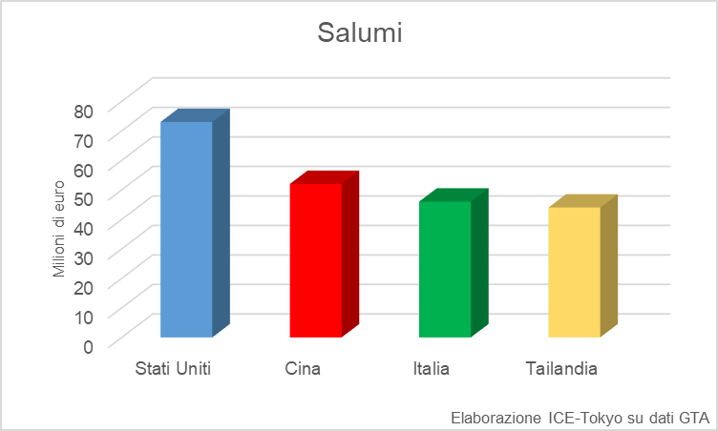
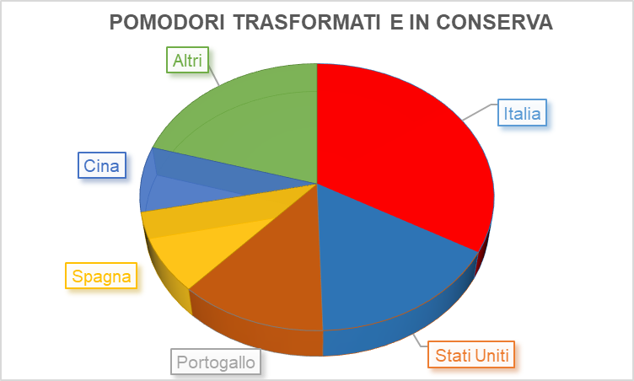
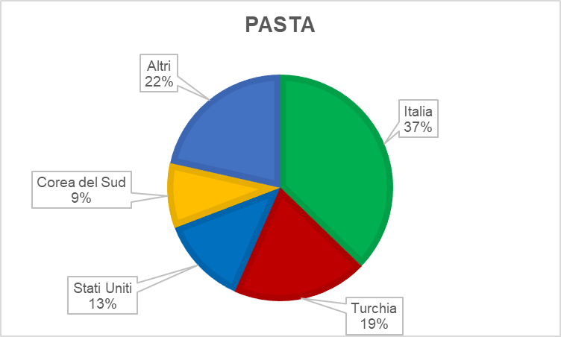
2 - AGROALIMENTARE
Sebbene abbia perso terreno rispetto ad altri player negli anni recenti, l’Italia continua a mantenere una posizione rilevante nelle scelte alimentari dei giapponesi
Nell’ esportazione dell’olio d’oliva, ad esempio, l’Italia ha perso il suo primato a favore della Spagna
Nell’esportazione del vino, l’Italia è passata in terza posizione sotto l’incalzare del Cile
L’Italia ha raggiunto il 3° posto sia nell’esportazione di salumi, nonché il primato tra i Paesi europei
L’Italia continua a mantenere il primato indiscusso nella pasta e nei pomodori in conserva, con più del 30% di share
Nel 2017 l’Italia è stata superata dall’Olanda nell’esportazione di formaggi

Slide 7
2 - AGROALIMENTARE
ANALISI SWOT E AREE DI POSSIBILE COLLABORAZIONE
STRENGHTS
WEAKNESSES
OPPORTUNITIES
THREATS
Prodotti altamente apprezzati
Numerosi ristoranti specializzati in cucina italiana
Prodotti italiani utilizzabili anche nella cucina giapponese
Severità nel controllo qualità e nella confezionatura
Le quantità richieste sono minori a quelle comuni in Italia
Offerta di prodotti caratteristici, non presenti sul mercato locale
Incuriosire i consumatori spiegando loro la storia dietro ai prodotti
Prodotti simili importati a costi minori da altri Paesi
Diminuzione del consumo quotidiano di alcolici
SETTORI PROMETTENTI
INIZIATIVE ICE-TOKYO
al 3/2018
Spumanti
Formaggi
Salumi
Dolci
Biologici e naturali
Partecipazione alla fiera Foodex
Organizzazione della Campagna 6000 Anni di Vino Italiano e della evento Borsa Vini
Organizzazione degli Eventi per vari Consorzi e Aziende italiane:
Prosecco DOC, Regione Marche e Soave ecc.
Missioni operatori:
Regione Basilicata, Vinitaly, Sol&Agrifood, Cibus ecc.

Slide 8
3 - ARREDAMENTO - EDILIZIA
ANALISI SWOT E AREE DI POSSIBILE COLLABORAZIONE
STRENGHTS
WEAKNESSES
OPPORTUNITIES
THREATS
Abbinamento tra tecnologia avanzata e artigianalità tradizionale, in particolare nel contract e nell’edilizia
Difficoltà a raggiungere il livello qualitativo richiesto
Progetti di riqualificazione urbana in vista delle Olimpiadi e relativa richiesta di strutture alberghiere
Competizione sui prezzi da parte dei Paesi asiatici
SETTORI PROMETTENTI
INIZIATIVE ICE-TOKYO
al 3/2018
Arredamento nel settore contract (alberghi, uffici, strutture pubbliche)
Edilizia (uso interno: piastrelle/pietre naturali)
Partecipazione a fiera Interior Lifestyle
Missioni operatori e/o giornalisti giapponesi:
Distretti industriali arredamento (strutture pubbliche/turistiche)
Settori industriali edilizia (pietre/Piastrelle naturali)
Salone del Mobile
MadeExpo

Slide 9
4 - MECCANICA E MECCATRONICA
ANALISI SWOT E AREE DI POSSIBILE COLLABORAZIONE
STRENGHTS
WEAKNESSES
OPPORTUNITIES
THREATS
Rischio “protezionismo“ in aumento
Offerta di prodotti altamente innovativi e/o di nicchia
Primeggia per tecnologie a livello internazionale
Il Giappone mercato lontano e maturo
Inversione trend Domanda globale, con previsioni positive per l’interscambio mondiale
Tasso di cambio favorevole all’export
Difficoltà a proporre assistenza after-service
Competizione dai Paesi sviluppati sull’alta tecnologia e dei Paesi in via di sviluppo sulle tecnologie semplici.
Scarsa partecipazione italiana a fiere locali
Debolezza del Giappone in campo software
SETTORI PROMETTENTI
INIZIATIVE ICE-TOKYO
al 6/2018
-Energie alternative: Pile a combustibile, Motori elettrici, Tecnologia delle batterie
-Meccatronica
-Software per auto senza pilota
-Sistemi di controllo del traffico basati su tecnologia G5.
-Veicoli dotati di buon design
-Aeronautica e spazio
-IoT
Partecipazione fiere locali:
Renewable Energy
BIAT
Nano Tech
MAST
BIO Japan
Missioni operatori e/o giornalisti:
SIGEP
Autopromotec
EICMA

Slide 10
5 - PRODOTTI CHIMICI
ANALISI SWOT E AREE DI POSSIBILE COLLABORAZIONE
STRENGHTS
WEAKNESSES
OPPORTUNITIES
THREATS
Alta qualità
Prezzi competitivi
Difficoltà a coprire ordini improvvisi con repentinità
Iniziative governative a favore dei farmaci generici
Aumento dell'età media
Cambiamenti repentini del mercato
Onerosità delle procedure amministrative
Lungaggini per la registrazione di farmaci e biofarmaci
SETTORI PROMETTENTI
INIZIATIVE ICE-TOKYO
al 6/2018
Ingredienti attivi per farmaci generici
Medicinali alternativi per la cura di malattie gravi
Biomedicale e relativi prodotti chimici
Partecipazione a CPhI Japan
Partecipazione a Bio Japan 2018

Slide 11
21 negozi in Giappone - 3 negozi all’estero luglio 2016 - aprile 2018
PIANO STRAORDINARIO GDO c/o Isetan Mitsukoshi
Attività svolta da luglio 2016 a marzo 2017
Attività da svolgere aprile 2017 - aprile 2018
Eventi in Giappone
11 “Italian fair”
2 eventi dedicati a “Pitti Uomo”
Eventi all’estero
2 “Italian fair” in Singapore
1 “Italian fair” in Malaysia
Eventi in Giappone
28 “Italian fair”
2 eventi dedicati a Pitti Uomo
Eventi all’estero
2 “Italian fair” in Singapore
1 “Italian fair” in Malaysia
Ai progetti sopra indicati potranno essere aggiunti ulteriori eventi da concordare

